Slide 1

الكلية المتعددة التخصصات سيدي بنور
Faculté polydisciplinaire Sidi Bennour
Sécurité Informatique
La Cryptographie
Pr. Charaf Eddine AIT ZAOUIAT

Slide 2
Plan du cours
Confidentialité
Introduction : utilité, définitions, historique
Chiffrement symétrique : transpositions, substitutions
Chiffrement asymétrique
le futur : courbes elliptiques, cryptographie quantique
Authentification
Introduction : objectifs, définitions
Fonction de hashage
Signatures digitales et certificats
Applications
PAP, CHAP, NTLM
TLS, Kerberos

Slide 3
Crypto : définitions
cryptosystème : mécanisme permettant de camoufler des messages
I.e., de le rendre incompréhensible pour quiconque n’est pas autorisé
cryptographie : Science du chiffrement & déchiffrement d'informations
cryptanalyse : art de “casser” / briser des cryptosystèmes (sans la clé)
– Conversion cryptogramme en clair sans la clé
cryptologie : Science globale (étude cryptographie + cryptanalyse)
À PROSCRIRE : cryptage, encryptage, chiffrage, chiffration !!!!!
Convention secrète
Texte en clair
chiffrement
Texte chiffré
(cryptogramme)
déchiffrement
cryptanalyse (espions)

Slide 4
Crypto : définitions
Facteur de travail (work factor)
Force d'un algo de chiffrement
L'estime de l'effrot qu'il faut à un attaquant pour casser la méthode de chiffrement
Espace de clé (keyspace)
Portée du nombre de clés possibles ou disponibles
Plus grand est l'espace del clé, mieux c'est.
Cela indique normalement que le facteur travail sera plus important
Entropie de la clé
Définition de la force d'une clé
Correspond au degré d'incertitude de celle-ci
Ex: si la clé peut être une chaîne de 8 caractéres, mais que celle-ci ne peut qu'être constitué que du nom des 7 jours de la semaine, alors l'entropie de la clé est uniquement de 3 bits
Plus l'entropie est grande, plus la clé et les messages chiffrés en découlant sont sécuritaires

Slide 5
Crypto : définitions
Chiffrement par blocs (Block cipher)
Message divisé en blocs de n bits (n dépend de l'algo)
Les blocs subissent une série d'opérations …
Mieux adapté pour le chiffrement logiciel
Chifrement continue (stream cipher)
Tout message est traité comme une suite de bits
L'algo convertiit le texte clair en chiffré un bit à la fois
La clé fournit la valeur aléatoire à la base du keytream, qui est ensuite appliqué au texte en clair
Mieux adapté pour le chiffrement matériel

Slide 6
Crypto : historique
<70
Cryptosystèmes symétriques
I.e. conventionnels ou à clé secrète
Même clé pour chiffrement / déchiffrement ➔ doit être secrète
» N personnes ➔ N (N-1)/2 clés
Clés courtes ; plus rapide
1976
W. Diffie et M. Hellman introduisent crypto à clé publique
Asymétrique
Clé de chiffrement est publique (i.e., connue de tous)
Seul clé déchiffrement reste secrète
» N personnes ➔ 2 N clés
1978
Premier système chiffrement à clé publique (RSA).
RSA est un des seuls à résister à la cryptanalyse
El-Gamal, ...

Slide 7
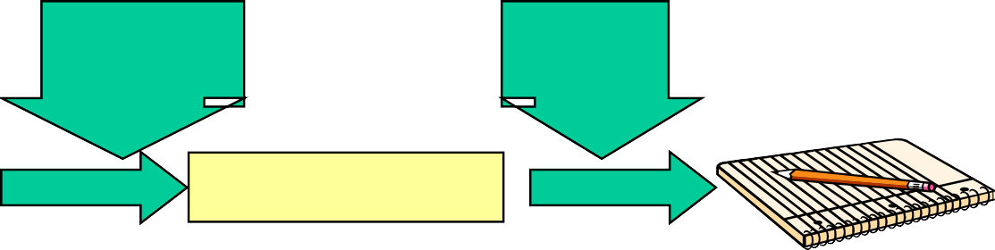

Chiffrement à clé secrète
Clé secrète
Texte chiffré
Chiffrements à clé secrète
Symétrique : utilisation de la même clé
Secrète : clé échangé entre (connue seulement) par communiquants légitimes
Fonctionnement : block ciphers ou stream ciphers
Principes de base
Substitution
Transposition

Slide 8
Transpositions
Utilise le principe mathématique des permutations (ordre différent)
toutes les lettres du message sont présentes
●
Seul l’ordre est changé
Comment ?
Réarranger données à chiffrer de façon à les rendre incompréhensibles. e.g., réordonner géométriquement les données
●
Transposition simple
BONJOUR
JOBOURN
Transposition simple
anagramme
Transposition par clé
les permutations sont décrites par une clé secrète

Slide 9
La transposition : Transposition simple par colonnes
Chiffrement
on écrit le message horizontalement dans une matrice prédéfinie, et Message chiffré ➔ en lisant la grille verticalement.
●
Déchiffrement
●
Procédé inverse Taille matrice
●
Exemple
●
Message à envoyer : VIVE LA SECU Message Chiffré : VLCIAUVSEE
V | I | V | E
L | A | S | E
C | U
●

Slide 10

La transposition : Technique Asyrienne (Grèce, 600 avant JC)
Chiffrement
enrouler une bande de papyrus sur un cylindre appelé scytale ;
écrire le texte longitudinalement sur la bandelette ainsi enroulée
●
Déchiffrement
Utiliser cylindre de même diamètre.
Cryptanalyse (statistique) :
●
Essayer cylindres de diamètre différents.

Slide 11
Substitutions
on remplace une lettre par autre chose
A donne D, B donne E...
BONJOUR
ERQMRXU
simple monoalphabétique
on remplace une lettre par une autre
synonimique
une lettre peut être remplacée par plusieurs signes
exemple : A donne % ou µ ou $
polyalphabétique
différents décalages suivant une clé
exemples : Vigenère, WordPerfect, … plus élaboré : RC4

Slide 12
Substitution monoalphabetique: chiffrement de CESAR (60~50 av JC)
Principe
ajout d'une valeur constante à l'ensemble des caractères du message décaler caractères ( modulo 26) d'un certain nombre de positions
●
●
●
==> substituer chaque lettre par une autre
Clé
●
Valeur que l'on ajoute au message (décalage) pour effectuer le chiffrement
Exemple
●
"CA MARCHE" avec Clé = 3 (ou C) ==> "FD PDUFKH"
inconvénient
totalement symétrique
calculer fréquences d'apparition lettres dans message codé ...
●
●

Slide 13
Substitution monoapphabétique(Exemple …)
Comment ?
chaque caractère du texte en clair est remplacé par un caractère correspondant dans le texte chiffré.
Les exemples les plus célèbres sont les algorithmes cesar, rotl3, morse
●
Exemple ?
A B C D E F G H I J K L M N O P Q R S T U V W X Y Z
D E F G H I J K L M N O P Q R S T U V W X Y Z A B C
Clair : LANCE
Chiffré :
LES MISSILES
ODQFH OHV PLVVLHV
●
Mais : cryptanalyse statistique (Freqence lettres)

Slide 14




Chiffrement par symboles de substitution
A | B | C
D | E | F
G | H | I
J
N | O | P
Q | R | S
T | U | V
W
K
L
X
Y
M
Z
message : message chiffré :
LANCELESMISSILES

Slide 15
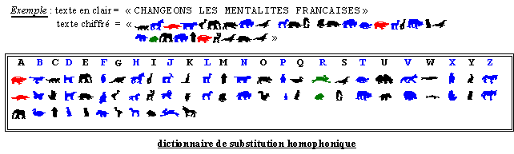
La Substitution homophonique
Comment ?
●
comme pour le principe précédent, sauf qu’à un caractère du texte en clair
on fait correspondre plusieurs caractères dans le texte chiffré.
●
Par exemple, " A " peut correspondre à 5, 13, 25 ou 56 ; " B " 7, 19, 31, ou
42 ; etc.

Slide 16
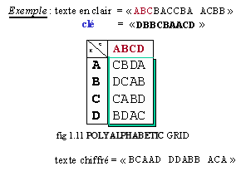
La Substitution polyalphabétique
remplacer chaque lettre du message en clair par une nouvelle lettre prise dans un ou plusieurs alphabets aléatoires associés
On choisit une clé qui sert d’entrée dans la grille
Chaque caractère de la clé désigne une lettre dans la grille
Chiffrement : lire le caractère correspondant du texte en clair en utilisant la grille et le mot clé associé
on répète la clé si sa longueur est inférieure à celle du texte de départ

Slide 17
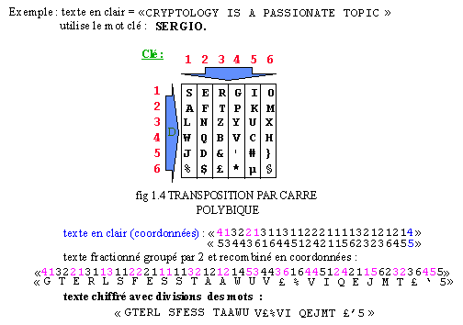
Substitution par Carré polybique
Mot clé secret est utilisé pour construire un alphabet dans un tableau.
Transcrire le message en chiffres : coordonnées (lignes, colonne) des lettres du clair
Deux lignes de chiffres : une pour les absices, l'autre pour les ordonnés
Ces deux coordonnées sont ensuite transposées en les recombinant par deux sur la ligne ainsi obtenue.

Slide 18
Substitution : chiffrement de vigenère
Quoi ?
Utilise matrice
Le chiffré d'une caractère est différents à chaque fois
●
●
Pourquoi ?
pallier pblme de César: une lettre puisse être codée d'une seule façon.
Chiffrement
●
A chacune des lettres du message, ajouter lettre d'un autre mot appelé clé Les deux lettres forment une entrée à la matrice de vigenère
Remarque : La clé est ajoutée indéfiniment en vis-à-vis avec texte clair
●
●

Slide 19

Crypto-système de vigenère

Slide 20
Crypto-système de Vigenère (…)
Keyword: RELATIONS
TO BE OR NOT TO BE THAT IS THE QUESTION
Chiffrement
Plaintext:
Keyword: RELAT IONSR ELATI ONSRE LATIO NSREL Plaintext: TOBEO RNOTT OBETH ATIST HEQUE STION Ciphertext:KSMEH ZBBLK SMEMP OGAJX SEJCS FLZSY
Déchiffrement
RELAT IONSR ELATI ONSRE LATIO
Keyword:
NSREL FLZSY
Ciphertext: KSMEH ZBBLK SMEMP OGAJX SEJCS
Plaintext: TOBEO RNOTT OBETH ATIST HEQUE STION

Slide 21
Crypto-système de vigenère ...

Slide 22
Crypto-système de vigenère ...

Slide 23
Le chiffre de Hill
idée
Ne plus coder lettres par lettres, mais de coder simultanément des groupes de m lettres! Plus m est grand, plus les analyses statistiques deviennent difficiles !
●
●
Comment ?
●
Remplacer chaque lettre par son ordre dans l'alphabet-1 :
●
A devient 0, B devient 1, C devient 2, …
●
grouper les nombres ainsi obtenus par m (prenons par exemple m=2).
Pour chaque bloc de m nombres à coder x₁x₂...x_{m}, on calcule le texte codé en effectuant
des combinaisons linéaires (ici m=2) :
●
●
y₁=ax₁+bx₂
●
y₂=cx₁+dx₂
●
Le choix de la clé correspond ici au choix d'un nombre m, et au choix des combinaisons linéaires à effectuer (ce sont toujours les mêmes de blocs en blocs).

Slide 24
Le chiffre de Hill : exemple
coder le mot ELECTION avec le chiffre de Hill
●
Clé : m=2, a=3, b=5, c=1 et d=2.
Etape 1 : Découpage en blocs de 2 : EL
Etape 2 : remplacer lettres par leur nombre associé :
●
| EC | TI | ON
4-11 | 4-2 | 19-8 | 14-13
●
●
Etape 3 : combinaisons linéaires pour chaque bloc.
●
E.g., pour le 1er bloc (x₁=4, x₂=11)
y₁=ax₁+bbx₂ Y₁= 3×4 + 5×11 = 67
y₂=cx₁+dx₂ Y₂= 1×4 + 2×11 = 26 De même, y₃=22, y₄=8, y₅=97, y₆=35, y₇=107, y₈=40.
●
Etape 4 : restes modulo 26: z₁=15, z₂=0, z₃=22, z₄=8, z₅=19, z₆=9, z₇=3, z₈=14.
●
Etape 5 : On reconvertit en lettres ==> Chiffré : PAWITDJO.

Slide 25
Le chiffre de Hill
Remarques :
●
le premier E de ELECTION est transformé en P, tandis que le second est transformé en W.
Le critère des chiffrements polyalphabétique est bien respecté :
●
●
●
les analyses statistiques directes sur la fréquence des lettres sont impossibles.
Déchiffrement
●
Découper message en blocs de m lettres,
inverser relations données par les combinaisons linéaires : si un système donne y₁ et y₂ en
fonction de x₁ et x₂, il faut pouvoir l'inverser et exprimer y₁ et y₂ en fonction de x₁ et x₂
●

Slide 26
Chiffrement de Vernam (1917)
La clé K est une suite binaire aléatoire de la même longueur que le clair
Chiffrement : ajouter (mod 2) – bit à bit – du clair et de la clé
– Cryptogramme = Message XOR clé
– C = m ⊕ K = m₁ ⊕ K₁ … m_{n} ⊕ Kn
Attaque
Si l’attaquant peut décrypter un seul message (Trouver m connaissant c)
Il peut déduire la clé !
– K = m ⊕ c
» Vulnérable aux attaques à clair connus !!
» La clé ne doit être utilisée qu’une seule fois
Principe des masque jetable ou One-Time-Pad
Le seul algo théoriquement impossible à casser …
Exemple du number station : castro - Ché Guévara

Slide 27




Modes de chiffrement symétrique
Modes de chiffrement symétrique
Le chiffrement symétrique (ou à clé secrète) est très utilisé et se caractérise par une grande rapidité ce qui accélère nettement les débits et autorise son utilisation massive.
Le chiffrement symétrique fonctionne habituellement suivant deux procédés différents :
Chiffrement par bloc (Block cipher)
Chiffrement par flux (Stream cipher)

Slide 28










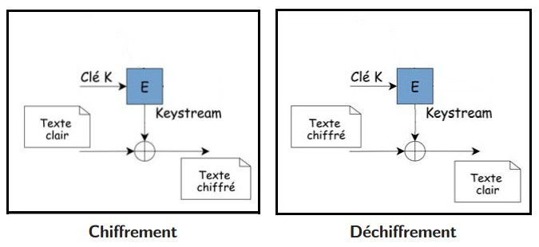
Modes de chiffrement symétrique
Chiffrement par flux (Stream cipher) (1/2)
Le chiffrement par flux (Stream cipher) est effectué bit-à-bit sans attendre la réception complète des données à crypter.
Le chiffrement par flux repose sur un générateur pseudo-aléatoire (keystream) produisant une séquence de bits précise utilisée en tant que clé.
Un algorithme de chiffrement par flux repose sur un générateur pseudo-aléatoire (GPA) qui étend une clé secrète K de k bits en une suite chiffrante pseudo-aléatoire S (keystream) de L bits (L > k).
Chiffrement : pour tout message en clair P de n bits (n ≤ L), le message chiffré C est obtenu par ∀i ∈ [1, n], Ci = Pi ⊕ Si.
Déchiffrement : le message en clair P est obtenu par ∀i ∈ [1, n], Pi = Ci ⊕Si.

Slide 29









Modes de chiffrement symétrique
Chiffrement par flux (Stream cipher) (2/2)
Propriétés :
La suite chiffrante S (Keystream) ne dépend pas du message clair, mais uniquement de la clé ;
Il est possible de chiffrer des messages de tailles variables ;
Le chiffrement et le déchiffrement s’effectuent de la même manière, puisque le « Ou exclusif » est une opération involutive ;
L’impact de la modification d’une partie du message chiffré pendant la transmission du message est limité à cette partie du message déchiffré ;
Les algorithmes de chiffrement par flux sont de façon générale :
Très rapides (en matériel et en logiciel)
Implémentation matérielle avec peu de portes logiques
Adaptés aux applications temps réel (telles que le WI-FI (algorithme RC4))

Slide 30










Modes de chiffrement symétrique
Chiffrement par bloc (Block cipher) (1/9)
Un algorithme de chiffrement par bloc (Block Cipher) transforme des blocs de données de taille fixe en bloc de données chiffrées de la même taille.
La transformation reste la même pour chaque bloc.
La longueur n des blocs et la taille l de la clé utilisée sont deux caractéristiques des systèmes de chiffrement par blocs.
Si la longueur du message n’est pas un multiple de la longueur d’un bloc, on le complète avec une séquence de bourrage.
Exemple de technique de bourrage :
Une façon de bourrer (RFC2040) consiste à compléter le dernier bloc par autant d’octets que nécessaire, chaque octet ayant pour valeur le nombre d’octets ajoutés.
Exple : s’il manque 3 octets au message M, pour obtenir un bloc de 8 octets on ajoute 3 octets égaux à 3 :
S’il se trouve que la taille de la donnée à chiffrer est un multiple de la taille d’un bloc, on ajoute un bloc entier dont chaque octet a pour valeur la taille en octet d’un bloc.
Exple : pour des blocs de 8 octets, on ajoute le bloc suivant :

Slide 31








Modes de chiffrement symétrique
Chiffrement par bloc (Block cipher) (2/9)
Il existe 4 modes de chiffrement par bloc :
Electronic CodeBook (ECB);
Cipher Block Chaining (CBC);
Cipher FeedBack (CFB) ;
Output FeedBack (OFB).

Slide 32




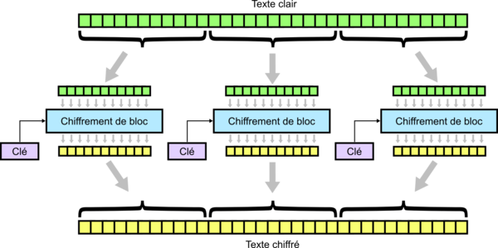
Modes de chiffrement symétrique
Chiffrement par bloc (Block cipher) (3/9)
Electronic CodeBook (ECB)
Le mode Electronic CodeBook (ECB) est le plus simple des modes s’appliquant aux block ciphers.
Le message à chiffrer est subdivisé en plusieurs blocs qui sont chiffrés séparément les uns après les autres.

Slide 33










Modes de chiffrement symétrique
Chiffrement par bloc (Block cipher) (4/9)
Electronic CodeBook (ECB)
Ce mode est très vulnérable aux attaques :
Étant donné que deux blocs avec le même contenu seront chiffrés de la même manière, on peut donc tirer des informations à partir du texte chiffré en cherchant les séquences identiques. Ainsi, il est possible de recenser tous les cryptés possibles (code books) puis par recoupements et analyses statistiques recomposer une partie du message original sans avoir tenté de casser la clé de chiffrement.
Le mode ECB ne respecte pas l'intégrité des données. Un attaquant peut remplacer certains blocs chiffrés par d'autres blocs chiffrés du message, ou permuter deux blocs, sans que le destinataire s'en aperçoive. Imaginons que le message chiffré soit le montant d'une transaction électronique, et que l'attaquant arrive à permuter deux chiffres !
Pour ces raisons, l'utilisation du mode ECB n'est pas recommandée.
SÉCURITÉ INFORMATIQUE - II3
261

Slide 34

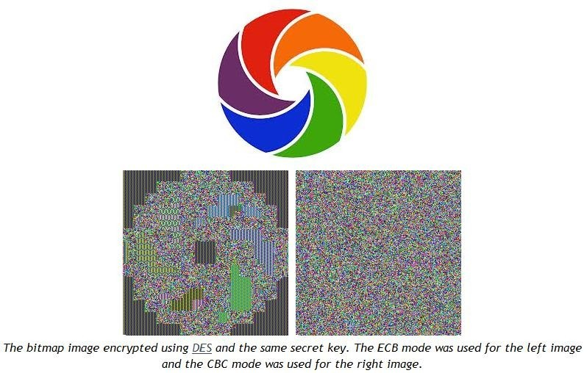
Modes de chiffrement symétrique
Chiffrement par bloc (Block cipher) (5/9)
Electronic CodeBook (ECB)

Slide 35

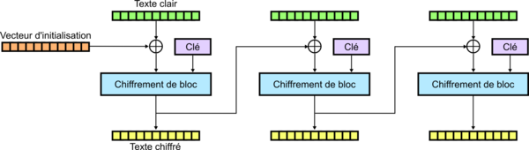
Modes de chiffrement symétrique
Chiffrement par bloc (Block cipher) (6/9)
Cipher Block Chaining (CBC)
Dans le mode Cipher Block Chaining (CBC), on applique sur chaque bloc un « OU exclusif » avec le chiffrement du bloc précédent avant qu’il soit lui-même chiffré. Le but est de rendre chaque message unique.
Utilisation d’un vecteur d'initialisation (Initialization Vector, IV) qui change à chaque session et qui doit être transmis au destinataire.
SÉCURITÉ INFORMATIQUE - II3
281

Slide 36

Modes de chiffrement symétrique
Chiffrement par bloc (Block cipher) (7/9)
Cipher Block Chaining (CBC)
Ce mode a plusieurs avantages, et aussi un gros inconvénient.
Avantages :
Le mode CBC chiffre le même message clair différemment avec des blocs d'initialisation différents. De plus, le chiffrement d'un bloc dépend également des blocs précédents, et par conséquent, si l'ordre des blocs du cryptogramme est modifié, le déchiffrement est impossible et le destinataire se rend compte du problème.
Inconvénient :
L'inconvénient principal de ce mode est sa lenteur. Les algorithmes de chiffrement et de déchiffrement sont assez longs à mettre en œuvre et ne sont pas adéquats pour les applications temps réel (par exemple : une communication téléphonique) .

Slide 37

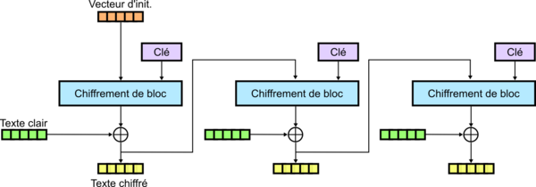
Modes de chiffrement symétrique
Chiffrement par bloc (Block cipher) (8/9)
Cipher FeedBack (CFB)
Le mode Cipher FeedBack (CFB) est un mode destiné aux block ciphers dans le but d'en autoriser une utilisation plus souple, qui s'apparente plus à celle des algorithmes de chiffrement par flux.
Comme dans les algorithmes de chiffrement par flux, un flux de clé (keystream) est généré pour être utilisé par la suite pour le cryptage de chaque bloc du message à chiffrer.

Slide 38
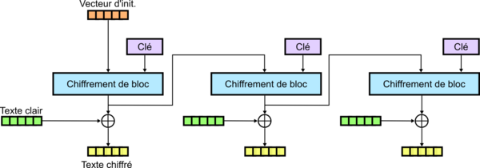
Modes de chiffrement symétrique
Chiffrement par bloc (Block cipher) (9/9)
Output FeedBack (OFB)
Le mode Output FeedBack (OFB) est une variante de mode CFB. Dans ce mode, le flux de clé est obtenu en chiffrant le précédent flux de clé.
Il présente beaucoup de problèmes de sécurité et il est peu conseillé (si un attaquant arrive à connaître le vecteur d'initialisation d'un message chiffré ainsi que le clair d'un autre message chiffré, il peut reconstituer aisément la chaîne ayant chiffré le premier message et donc déchiffrer ce dernier).

Slide 39



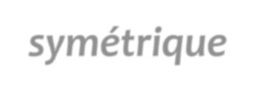
Modes de chiffrement symétrique
Algorithmes de chiffrement symétrique
La structure de Feistel
La structure de Feistel fut décrite en 1973 par Feistel, employé chez IBM.
La plupart des chiffrements de la fin du XXè siècle sont basés sur cette structure.
Structure inversible ce qui permet de réutiliser le matériel de chiffrement pour déchiffrer un message. La seule modification s’opère dans la manière dont la clé est utilisée.
Dans une structure de Feistel, le bloc d’entrée d’un round (itération) est séparé en deux parties. La fonction de chiffrement est appliquée sur la première partie du bloc et l’opération binaire ou-exclusive est appliquée sur la partie sortante de la fonction de chiffrement et la deuxième partie. Ensuite, les deux parties sont permutées et le prochain round commence.
Les performances de la structure de Feistel dépendent des choix effectués pour les paramètres suivants :
Taille du bloc/de la clé : si elle augmente, la sécurité augmente également.
Nombre de rounds : plus il y en a, plus la sécurité est renforcée.
Algorithme de génération des clés : plus il est complexe, plus la sécurité est renforcée.

Slide 40



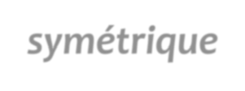
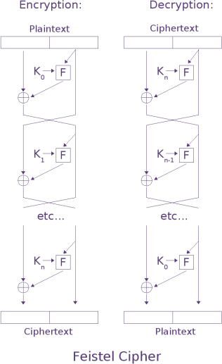
Modes de chiffrement symétrique
Algorithmes de chiffrement symétrique
La structure de Feistel

Slide 41




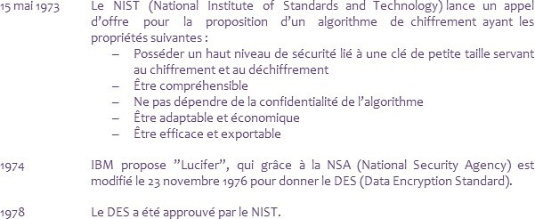
Modes de chiffrement symétrique
Algorithmes de chiffrement symétrique
DES (Data Encryption Standard)

Slide 42




Modes de chiffrement symétrique
Algorithmes de chiffrement symétrique
DES (Data Encryption Standard)
DES est un algorithme de chiffrement symétrique par blocs de 64 bits.
DES utilise une clé de chiffrement de longueur ”utile” 56 bits.
La clé est complétée par des bits de parité (un octet) servant à vérifier l’intégrité de la clé.
Chaque bit de parité est ajusté de façon à avoir un nombre impair de ’1’ dans l’octet auquel il appartient.
L'algorithme consiste à effectuer des combinaisons, des substitutions et des permutations entre le texte à chiffrer et la clé, en faisant en sorte que les opérations puissent se faire dans les deux sens (pour le chiffrement et le déchiffrement).
La combinaison entre substitutions et permutations est appelée code produit.

Slide 43




Modes de chiffrement symétrique
Algorithmes de chiffrement symétrique
DES (Data Encryption Standard)
Les grandes lignes de l'algorithme sont les suivantes :
Fractionnement du texte en blocs de 64 bits (8 octets) ;
Permutation initiale des blocs ;
Découpage des blocs en deux parties: gauche et droite, nommées G et D ;
Étapes de permutation et de substitution répétées 16 fois (appelées rondes) ;
Recollement des parties gauche et droite puis permutation initiale inverse.

Slide 44
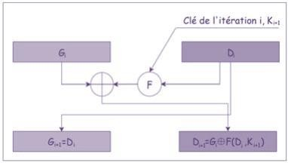
Modes de chiffrement symétrique
Algorithmes de chiffrement symétrique
DES (Data Encryption Standard)
Chaque étage reçoit deux entrées de 32 bits et restitue deux sorties de 32 bits.
La partie gauche de la sortie est une simple recopie de la partie droite de l’entrée.
La partie droite de la sortie est le résultat d’un OU exclusif bit à bit entre la partie gauche de l’entrée et une fonction de la partie droite de l’entrée et de la clé K_{i+1} relative à l’étage i considéré.

Slide 45
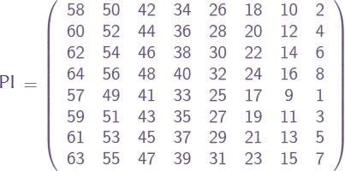
Modes de chiffrement symétrique
Algorithmes de chiffrement symétrique
DES (Data Encryption Standard)
Permutation initiale
Chaque bit d'un bloc est soumis à la permutation initiale, pouvant être représentée par la matrice de permutation initiale (notée PI) suivante :
Le 58ème bit du bloc de texte de 64 bits se retrouve en première position, le 50ème en seconde position et ainsi de suite.

Slide 46
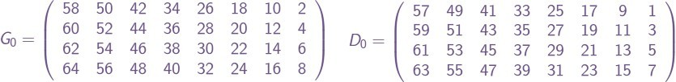
Modes de chiffrement symétrique
Algorithmes de chiffrement symétrique
DES (Data Encryption Standard)
Scindement en blocs de 32 bits
Une fois la permutation initiale réalisée, le bloc de 64 bits est scindé en deux blocs de 32 bits, notés respectivement G et D. Soient G0 et D0 l'état initial de ces deux blocs :
Il est à noter que G₀ contient tous les bits possédant une position paire dans le message initial, tandis que D₀ contient les bits de positionimpaire.

Slide 47
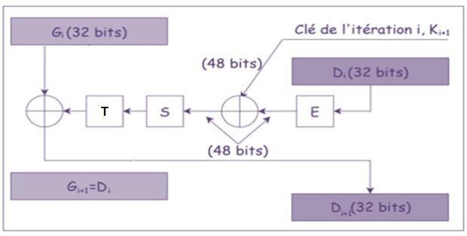
Modes de chiffrement symétrique
Algorithmes de chiffrement symétrique
DES (Data Encryption Standard)
Rondes
Les blocs G_{i} et D_{i} sont soumis à un ensemble de transformations itératives appelées rondes.

Slide 48
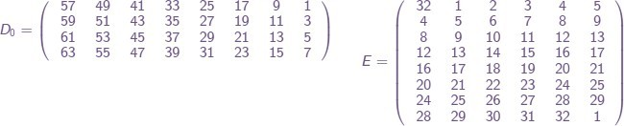
Modes de chiffrement symétrique
Algorithmes de chiffrement symétrique
DES (Data Encryption Standard)
Fonction d'expansion
Les 32 bits du bloc D₀ sont étendus à 48 bits grâce à une table (matrice) appelée table d'expansion (notée E), dans laquelle les 48 bits sont mélangés et 16 d'entre eux sont dupliqués.
Ainsi, le dernier bit de D₀ (càd le 7ème bit du bloc d’origine) devient le premier, le premier devient le second, . . .
De plus, les bits 1, 4, 5, 8, 9, 12, 13, 16, 17, 20, 21, 24, 25, 28 et 29 de D₀ (respectivement 57, 33, 25, l,
59, 35, 27, 3, 6l, 37, 29, 5, 63, 39, 31 et 7 du bloc d’origine) sont dupliqués et disséminés dans la matrice.
La matrice résultante de 48 bits est notée E[D₀]. L'algorithme DES procède ensuite à un OU exclusif entre la première clé K₁ et E[D₀]. Le résultat de ce OU exclusif est une matrice de 48 bits que nous appellerons D₀ par commodité (il ne s'agit pas du D₀ de départ!).

Slide 49
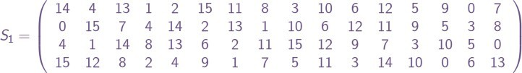
Modes de chiffrement symétrique
Algorithmes de chiffrement symétrique
DES (Data Encryption Standard)
Fonction de substitution
D₀ est scindé en 8 blocs de 6 bits, noté D_{0i}. Chacun de ces blocs traverse une boîte de substitution notée généralement S_{i} .
Les premiers et derniers bits de chaque D_{0i} détermine (en binaire) la ligne de la fonction de sélection, les autres bits (respectivement 2, 3, 4 et 5) déterminent la colonne.
La sélection de la ligne se faisant sur deux bits, il y a 4 possibilités (0,1,2,3) ;
La sélection de la colonne se faisant sur 4 bits, il y a 16 possibilités (0 à 15) ;
La boîte de substitution ”sélectionne” une valeur codée sur 4 bits ;
Ci-après la première fonction de substitution, représentée par une matrice de 4 par 16 :

Slide 50
Modes de chiffrement symétrique
Algorithmes de chiffrement symétrique
DES (Data Encryption Standard)
Fonction de substitution
Soit D₀₁ égal à 101110 :
Le premier et le dernier bit (10) donnent (2)₁₀ => ligne 2
Les bits 2, 3, 4 et 5 (0111) donnent (7)₁₀ => colonne 7
Le résultat de la boite de substitution est donc la valeur (11)₁₀
soit en binaire 1011 ;
Chacun des 8 blocs de 6 bits est passé dans la boite de substitution correspondante, ce qui donne en sortie 8 valeurs de 4 bits chacune.

Slide 51
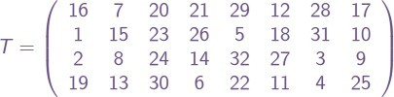
Modes de chiffrement symétrique
Algorithmes de chiffrement symétrique
DES (Data Encryption Standard)
Permutation sur 32 bits
Le bloc de 32 bits obtenu est soumis à une permutation T dont la table est la suivante :
L'ensemble de ces résultats en sortie de T est soumis à un OU Exclusif avec le G₀ de départ pour donner D₁, tandis que le D₀ initial donne G₁.

Slide 52
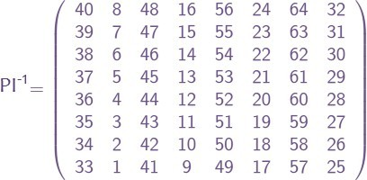
Modes de chiffrement symétrique
Algorithmes de chiffrement symétrique
DES (Data Encryption Standard)
Permutation initiale inverse
À la fin des 16 itérations les deux blocs G₁₆ permutation initiale inverse.
N.B : PI⁻¹ (PI(X)) = X
et D₁₆ sont recollés puis soumis à la
Le résultat en sortie est un texte codé sur 64 bits.

Slide 53
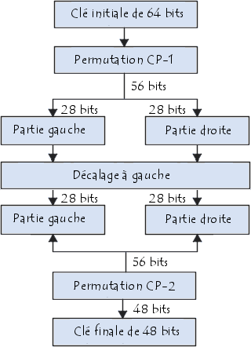

Modes de chiffrement symétrique
Algorithmes de chiffrement symétrique
DES (Data Encryption Standard)
Génération des clés
Les bits de parité de la clé sont éliminés afin d'obtenir une clé d'une longueur utile de 56 bits.
Les 56 bits de la clé subissent par la suite une permutation notée CP⁻¹ dont la matrice est la suivante :

Slide 54
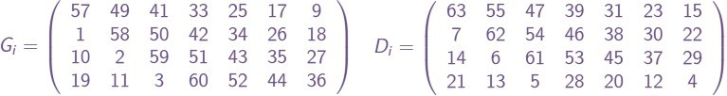
Modes de chiffrement symétrique
Algorithmes de chiffrement symétrique
DES (Data Encryption Standard)
Génération des clés
Cette matrice peut s’écrire sous la forme de deux
matrice G_{i} et D_{i} (pour gauche et droite) composées chacune de 28 bits :
Ces deux blocs subissent ensuite une rotation à gauche. Le nombre de bits de décalage dépend du numéro du cycle, c'est pour cela que la clé est à chaque fois différente. Les décalages effectués sont, dans l'ordre des rondes : 1, 2, 4, 6, 8, 10, 12, 14, 15, 17, 19, 21, 23, 25, 27, 28.

Slide 55
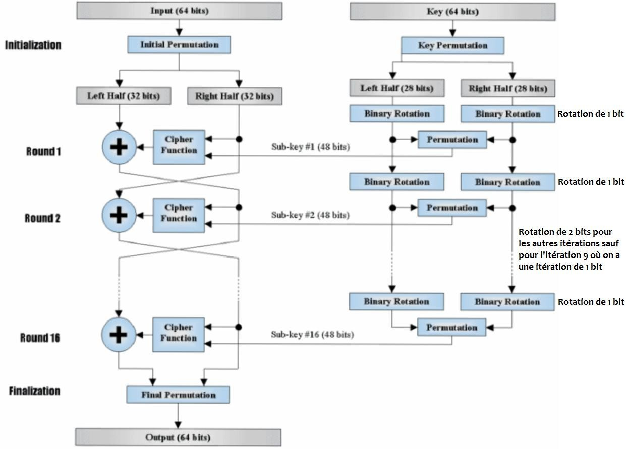
Modes de chiffrement symétrique

Slide 56

Modes de chiffrement symétrique
Algorithmes de chiffrement symétrique
DES (Data Encryption Standard)
Génération des clés
Les 2 blocs de 28 bits sont ensuite regroupés en un bloc de 56 bits. Celui-ci passe par une permutation, notée CP⁻², fournissant en sortie un bloc de 48 bits, représentant la clé K_{i}.
Des itérations de l'algorithme permettent de
donner les 16 clés K₁ à
^{K}16
utilisées dans
l'algorithme du DES.

Slide 57
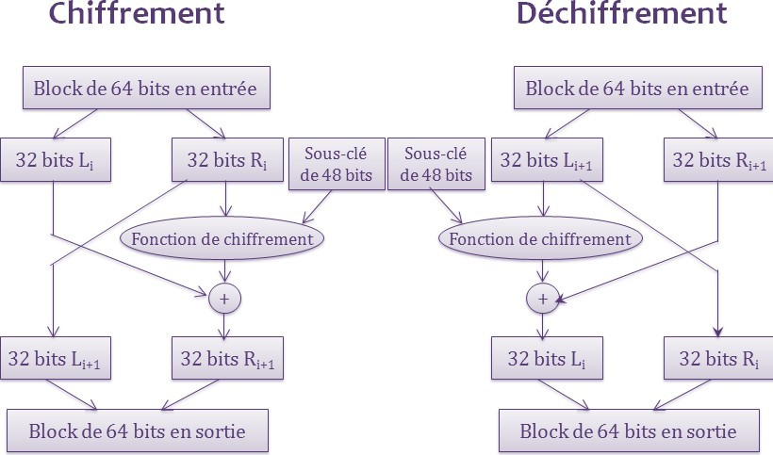
Modes de chiffrement symétrique
Algorithmes de chiffrement symétrique
DES (Data Encryption Standard)
Déchiffrement DES

Slide 58
Modes de chiffrement symétrique
Algorithmes de chiffrement symétrique
DES (Data Encryption Standard)
Problèmes du DES
Taille de la clé (recherche exhaustive en 256 est réaliste) ;
Taille du bloc (attaques avec 232 messages) ;
Cryptanalyse différentielle et linéaire ;
D’autres attaques (DaviesMurphy, bilinear ...)
=> Passage au Triple-DES (TDES)
N.B : Malgré tout, le DES est un algorithme très bien conçu : il a plutôt bien résisté à 30 ans de cryptanalyse.

Slide 59
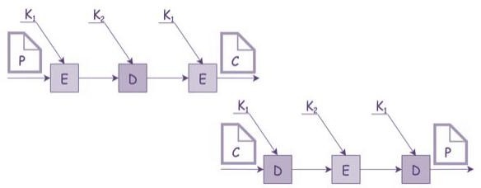
Modes de chiffrement symétrique
Algorithmes de chiffrement symétrique
TDES (Triple Data Encryption Standard)
Deux clés et trois étages :
Dans un premier étage, le texte en clair est codé avec DES avec la clé K₁ ;
Dans le deuxième étage, DES est exécuté en mode déchiffrement avec la clé K₂ ;
Dans le dernier étage, DES est exécuté en mode chiffrement en utilisant la clé K₁ ;
Le TDES permet d'augmenter significativement la sécurité du DES.
Toutefois, il a l'inconvénient majeur de demander également plus de ressources pour le chiffrement et le déchiffrement.

Slide 60
Modes de chiffrement symétrique
Algorithmes de chiffrement symétrique
TDES (Triple Data Encryption Standard)
On distingue habituellement plusieurs types de chiffrement triple DES :
DES-EEE3 : 3 chiffrements DES avec 3 clés différentes ;
DES-EDE3 : une clé différente pour chacune des 3 opérations DES (chiffrement, déchiffrement, chiffrement) ;
DES-EEE2 et DES-EDE2 : une clé différente pour la seconde opération (déchiffrement).
Problèmes du TDES :
Le TDES permet d’éviter les problèmes liés à la taille de clé trop courte du DES, mais le problème de la taille du bloc subsiste.
Le TDES n’est pas très rapide.

Slide 61
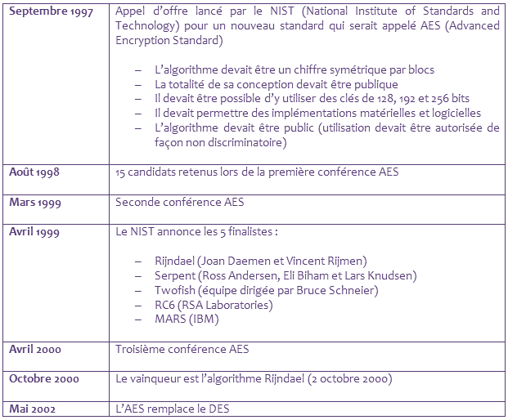
Modes de chiffrement symétrique
Algorithmes de chiffrement symétrique
AES (Advanced Encryption Standard)

Slide 62
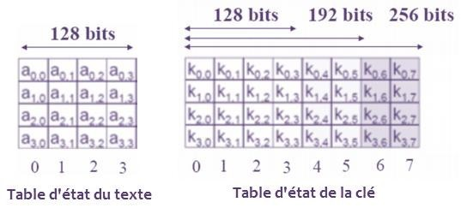
Modes de chiffrement symétrique
Algorithmes de chiffrement symétrique
AES (Advanced Encryption Standard)
Le texte à chiffrer est subdivisé en blocs de 128 bits (16 octets).
Les clés secrètes ont au choix suivant la version du crypto-système : 128 bits (16 octets), 192 bits (24 octets), ou 256 bits (32 octets).
Les données et les clés sont découpées en octets et sont placées dans deux tables d’état :
Table d’état du texte : ayant 4 lignes et 4 colonnes.
Table d’état de la clé : ayant 4 lignes et N_{k} colonnes (N_{k} = 4 (clé de 128 bits), N_{k} = 6 (clé de 192 bits), ou N_{k} = 8 (clé de 256 bits)).

Slide 63
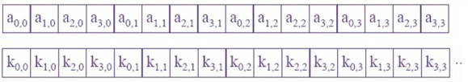
Modes de chiffrement symétrique
Algorithmes de chiffrement symétrique
AES (Advanced Encryption Standard)
Une colonne de la table d’état du texte ou de la clé correspond à un mot de 32 bits. Ainsi, chaque petit bloc représente 1 octet. L’input et l’output sont donc gérés comme des séquences linéaires d’octets.
L’algorithme AES effectue plusieurs tours (rondes) d’une même composition de transformations.
À chaque ronde, quatre transformations sont appliquées :
Substitution d’octets dans la table d’état (SubBytes)
Décalage de rangées dans la table d’état (ShiftRows)
Déplacement de colonnes dans la table d’état sauf à la dernière ronde (MixColumns)
Addition d’une clé de ronde qui varie à chaque ronde (AddRoundKey)

Slide 64

Modes de chiffrement symétrique
Algorithmes de chiffrement symétrique
AES (Advanced Encryption Standard)
Suivant la version (la taille de la clé), le nombre de tours n_{r} à effectuer est différent.
À partir de la clé initiale K, le système crée (n_{r} +1) clés de tours (rondes) ayant chacune 16 octets.

Slide 65
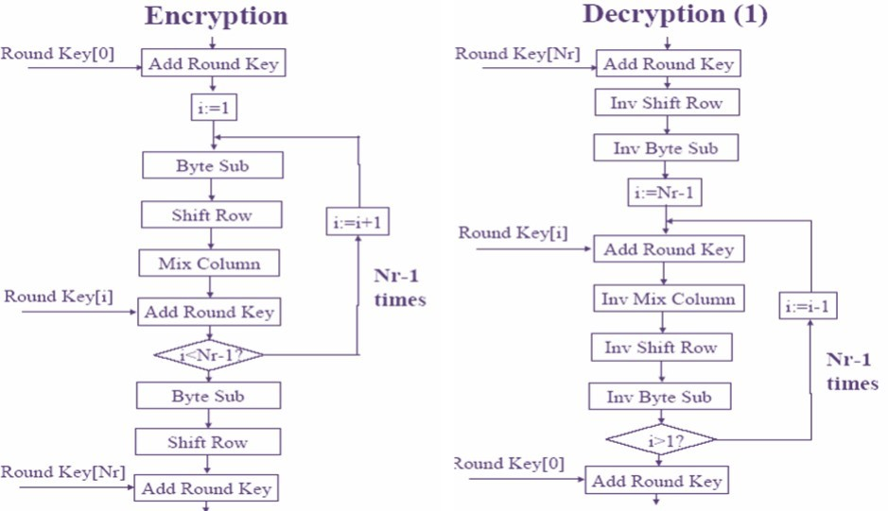
Modes de chiffrement symétrique
Algorithmes de chiffrement symétrique
AES (Advanced Encryption Standard)

Slide 66
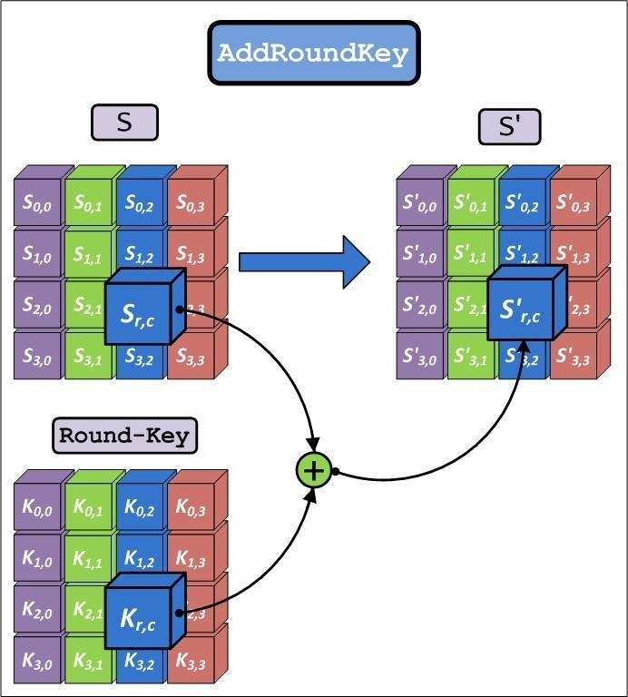
Modes de chiffrement symétrique
Algorithmes de chiffrement symétrique AES (Advanced Encryption Standard) AddRoundKey
La procédure AddRoundKey consiste à faire un ou exclusif (XOR) entre les 128 bits des données à chiffrer et les 128 bits de la clé de tour T_{r} .
SÉCURITÉ INFORMATIQUE - II3

Slide 67
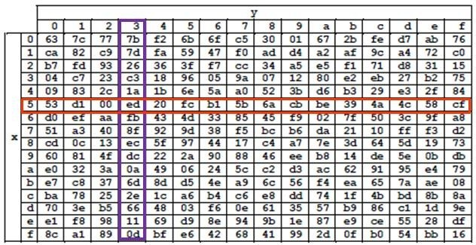
Modes de chiffrement symétrique
Algorithmes de chiffrement symétrique
AES (Advanced Encryption Standard)
SubBytes
Il s’agit d’une étape de substitution d’octets (bytes) des données selon une matrice S-Box prédéfinie.
Par exemple, si S₁₁={53}, il sera substitué par la case dans la ligne 5 et la colonne 3, donc par
{ed}.

Slide 68
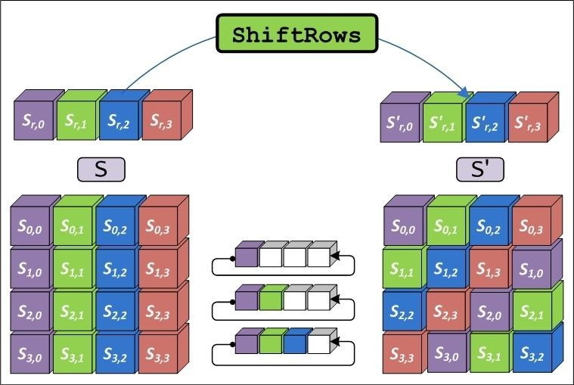
Modes de chiffrement symétrique
Algorithmes de chiffrement symétrique AES (Advanced Encryption Standard) ShiftRows
La procédure ShiftRows consiste à opérer une rotation à gauche sur chaque ligne du tableau d’entrée. Le nombre de cases dont on décale la ligne i (0 ≤ i ≤ 3) est de i.

Slide 69
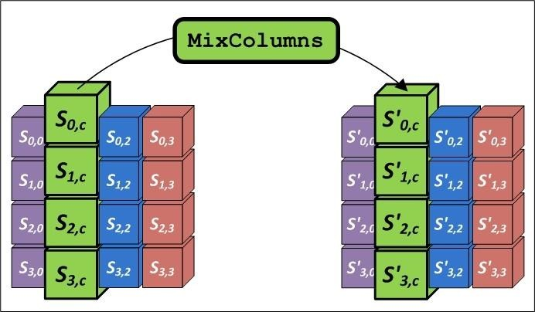
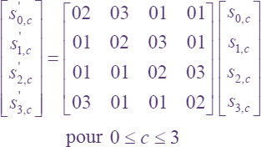
Modes de chiffrement symétrique
Algorithmes de chiffrement symétrique AES (Advanced Encryption Standard) MixColumns
La transformation MixColums consiste à appliquer à chaque colonne du tableau des données une même transformation linéaire donnée par sa matrice dont les coefficients sont écrits comme des octets en hexadécimal.

Slide 70
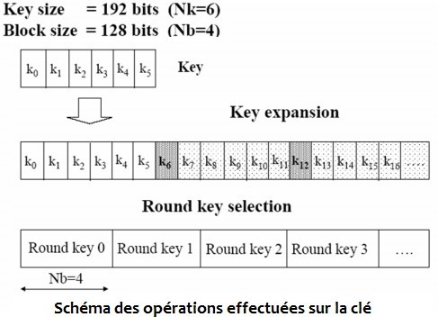
Modes de chiffrement symétrique
Algorithmes de chiffrement symétrique AES (Advanced Encryption Standard) Génération des clés de tours
La clé secrète initiale K subit une extension (Key Expansion) => clé étendue et représentée sous forme de table ayant 4 lignes et 4(n_{r} + 1) colonnes.
La clé étendue sera par la suite découpée en sous-clés appelées clés de rondes ou clés de tours. La clé de la i^{ème} ronde est (une table ayant 4 lignes et 4 colonnes) constituée des 4 colonnes [4i , 4i + 1 , 4i + 2 , 4i + 3] de la table de la clé étendue.

Slide 71
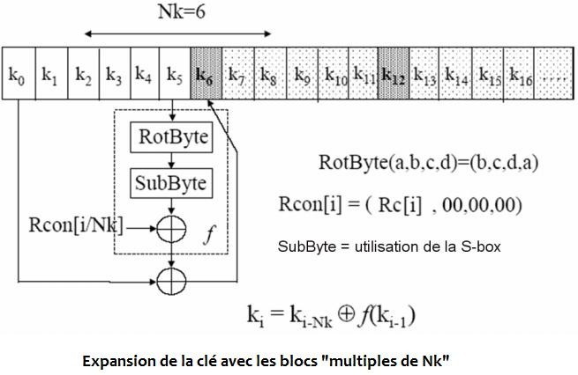
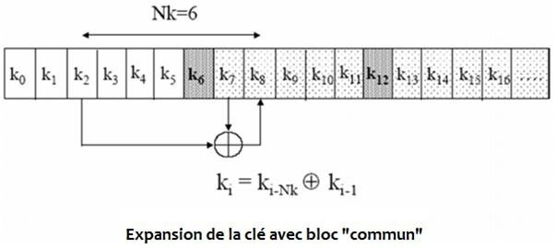
Modes de chiffrement symétrique
Algorithmes de chiffrement symétrique AES (Advanced Encryption Standard) Extension de la clé
Le calcul de l’expansion de la clé se fait de deux manières distinctes selon le sous-bloc de la clé concernée.

Slide 72
Modes de chiffrement symétrique
Algorithmes de chiffrement symétrique AES (Advanced Encryption Standard) Avantages et limites de l’algorithme AES
Les principaux avantages sont :
Des performances très élevées ;
La possibilité de réalisation en "Smart Card" avec peu de code;
Il ne comprend pas d’opérations arithmétiques complexes : ce sont uniquement des décalages et des XOR => rapidité d’exécution ;
Il n’utilise pas de composants d’autres crypto-systèmes ;
Il n’est pas fondé sur des relations obscures entres opérations ;
Le nombre de rondes peut facilement être augmenté si c’est requis ;
Il ne possède pas de clés faibles ;
Il est résistant à la cryptanalyse différentielle et linéaire.

Slide 73
Modes de chiffrement symétrique
Algorithmes de chiffrement symétrique AES (Advanced Encryption Standard) Avantages et limites de l’algorithme AES
Il possède pourtant quelques inconvénients et limites :
Le code et les tables sont différents pour le chiffrement et le déchiffrement ;
Le déchiffrement est plus difficile à implanter en "Smart Card" ;
Dans une réalisation matérielle, il y a peu de réutilisation des circuits de chiffrement pour effectuer le déchiffrement.
En date d'aujourd'hui, il n'existe pas d'attaque possible et pratique contre l’AES. Ainsi, l’AES demeure le standard de cryptage préféré pour les gouvernements, les banques et les systèmes de haute sécurité autour du monde.

Slide 74

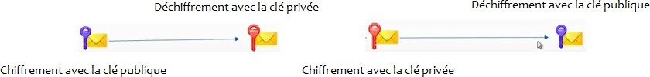
Modes de chiffrement Asymétrique
Principe
Contrairement au chiffrement symétrique qui utilise une même clé secrète pour le chiffrement et le déchiffrement des messages, le chiffrement asymétrique repose sur un système de pair de clés :
– La clé publique, librement diffusée
– La clé privée, connue de son seul propriétaire
Il est impossible de déduire la clé privée à partir de la clé publique.
Les deux clés s’annulent mutuellement.

Slide 75




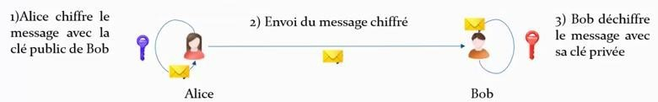










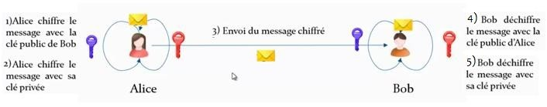
Modes de chiffrement Asymétrique
Scénario d’utilisation : Confidentialité
Pour être sûr que seul Bob puisse lire le message :
Scénario d’utilisation : Authenticité de l’émetteur et non répudiation d’envoi
Pour être sûr que c’est bien Alice qui a envoyé le message :
Scénario d’utilisation : Confidentialité + Authenticité de l’émetteur
Double chiffrement puis double déchiffrement :

Slide 76
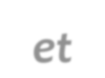


Modes de chiffrement Asymétrique
Avantages et inconvénients
Avantages
L'élimination de la problématique de la transmission de clé ;
Aucun canal sécurisé n’est nécessaire pour pratiquer l’échange de la clé publique ;
L'impossibilité de décrypter le message dans le cas de son interception par une personne non autorisée ;
Le chiffrement asymétrique crée aussi moins de problèmes de gestion de clés que le chiffrement symétrique : 2n clés seulement sont nécessaires pour que n entités communiquent en toute sécurité entre elles.
Inconvénients
L’inconvénient majeur du chiffrement asymétrique par rapport au chiffrement symétrique est qu’il tend à être environ « 1000 fois plus lents » ;
Le danger des attaques par substitution des clés (d'où la nécessité de valider les émetteurs des clés).

Slide 77




Modes de chiffrement Asymétrique
Algorithmes de chiffrement asymétrique
Exemples :
RSA
ElGamal
ECC
– …
Les principales catégories d’algorithmes de chiffrement à clé publique :
Ceux qui se fondent sur la difficulté de factoriser de grands nombres ;
Ceux qui calculent des logarithmes discrets modulo un grand nombre premier ;
Ceux qui reposent sur des courbes elliptiques ;

Slide 78




Modes de chiffrement Asymétrique
Algorithmes de chiffrement asymétrique
RSA (Rivest, Shamir, Adelman)
Le premier algorithme de chiffrement à clé publique (chiffrement asymétrique) a été développé par R. Merckle et M. Hellman en 1977 ;
Il fut vite rendu obsolète grâce aux travaux de Shamir, Zippel et Herlestman, de célèbres cryptanalistes ;
L’algorithme à clé publique de Rivest, Shamir, et Adelman (d’où son nom RSA) apparaît en 1978 ;
RSA servait encore en 2002 à protéger les codes nucléaires de l’armée américaine et russe ;
Le RSA, proposé en 1978, utilisant des clés de chiffrement de 128 bits, n’a été cassé qu’en 1996 en faisant travailler de nombreux ordinateurs en parallèle ;
RSA est considéré toujours comme sûr avec la technologie actuelle pour des clés suffisamment longues (1024, 2048 voire 4096 bits) ⇒ demande un temps de calcul assez important ;
C’est le système le plus largement répandu (carte bancaire, protocole SSL, . . . ) ;

Slide 79




Modes de chiffrement Asymétrique
Algorithmes de chiffrement asymétrique
RSA (Rivest, Shamir, Adelman)
L’algorithme RSA repose sur les principes de la théorie des nombres ;
Bob désire envoyer un message crypté à Alice en utilisant la méthode RSA :
1ère étape : Constitution desclés
Bob choisit deux grands nombres premiers (distincts et de taille à peu près égale) p et q ;
Bob calcule :
Le module de chiffrement : n = pq ; (La longueur de n devrait être entre 1024 et 2048 bits)
L'indicatrice d'Euler : ϕ(n) = (p-1)(q-1) ;
Bob choisit l’exposant de chiffrement e, un entier premier avec ϕ(n) (càd pgcd(e, ϕ(n))=1).
Bob calcule l'exposant de déchiffrement d défini comme étant l’inverse mod ϕ(n) de e. En d’autres termes, ed ≡ 1 mod ϕ(n) (théorème de Bachet-Bézout).
Le couple (e,n) constitue la clé publique => utilisée pour le chiffrement. Le couple (d,n) constitue la clé privée => utilisée pour le déchiffrement.
Bob diffuse donc n et e, garde secret d et oublie ϕ(n).

Slide 80
Modes de chiffrement Asymétrique
Algorithmes de chiffrement asymétrique
RSA (Rivest, Shamir, Adelman)
2ème étape : Chiffrement et déchiffrement du message
Le texte en clair à chiffrer (considéré comme une chaîne de bits) est divisé en blocs de m bits chacun ; m étant le plus grand entier pour lequel la condition 0 < m < n est vérifiée ;
Pour chiffrer un message P, on calcule C ≡ P^{e} [n] ;
Pour déchiffrer C, il s’agit de calculer P ≡ C^{d} [n] ;
On montre que pour tout P appartenant à l’intervalle 0 ≤ P < n, les fonctions de chiffrement et de déchiffrement sont inverses ;

Slide 81
Modes de chiffrement Asymétrique
Algorithmes de chiffrement asymétrique
RSA (Rivest, Shamir, Adelman)
Exemple
Prenons 2 nombres premiers au hasard: p = 29, q = 37
On calcule n = pq = 29 * 37 = 1073
On doit choisir e au hasard tel que e soit premier avec (p-1)(q-1) = (29-1)(37-1) = 1008
On prend e = 71
On choisit d tel que 71*d mod 1008 = 1
On trouve d = 71
On a maintenant nos clés :
La clé publique est (e,n) = (71,1073) (= clé de chiffrement)
La clé privée est (d,n) = (71,1073) (= clé de déchiffrement)

Slide 82




Modes de chiffrement Asymétrique
Algorithmes de chiffrement asymétrique
RSA (Rivest, Shamir, Adelman)
Exemple 1
On va chiffrer le message 'HELLO'. On va prendre le code ASCII de chaque caractère et on les met bout à bout:
P = 7269767679
Ensuite, il faut découper le message en blocs qui comportent moins de chiffres que n. n
comporte 4 chiffres, on va donc découper notre message en blocs de 3 chiffres:
726 976 767 900 (on complète avec des zéros)
Ensuite on chiffre chacun de ces blocs en utilisant la méthode « modulo exponentiation»:
C=726 ⁷¹ mod 1073
=726*(726²) ³⁵ mod 1073
=726*(233 mod 1073) ³⁵ mod 1073
=726* 233* (233² )¹⁷ mod 1073
=726*233*639 ¹⁷ mod 1073
=726*233*639 * (639² ) ⁸ mod 1073
= 726*233*639 * 581 ⁸ mod 1073
= 726*233*639 * (581 ² ) ⁴ mod 1073
= 726*233*639 * (639² ) ² mod 1073
=726*233*639 * 581 ² mod 1073
= 726*233*639 * 639 mod 1073 = 436 mod 1073

Slide 83
Modes de chiffrement Asymétrique
Algorithmes de chiffrement asymétrique
RSA (Rivest, Shamir, Adelman)
Exemple 1
Ainsi, on obtient :
726^71 mod 1073 = 436
976^71 mod 1073 = 822
767^71 mod 1073 = 825
900^71 mod 1073 = 552
Le message chiffré est 436 822 825 552. On peut le décrypter avec d :
436^71 mod 1073 = 726
822^71 mod 1073 = 976
825^71 mod 1073 = 767
552^71 mod 1073 = 900
C'est à dire la suite de chiffre 726976767900. (code ASCII : 0 -> 127) On retrouve notre message en clair 72 69 76 76 79 : 'HELLO‘.

Slide 84
Modes de chiffrement Asymétrique
Algorithmes de chiffrement asymétrique
RSA (Rivest, Shamir, Adelman)
Exemple 2
Saddam souhaiterait envoyer le message suivant à George : « Kisses from Iraq ». Malheureusement, Vladimir les espionne, et pourrait intercepter ce message. Nos deux compères vont donc chiffrer leurs échanges avec la méthode RSA.
Étape 1
George a choisi p = 37 et q = 43. Il en déduit n = 37 × 43 = 1591, et φ(n) = 36 × 42 = 1512.
Il choisit ensuite e = 19, qui est premier avec 1512. L’inverse de 19 modulo 1512 est d=955. George peut donc maintenant publier sa clé publique (19,1591) par exemple sur son site internet, et garde secrète sa clé privée (955,1591).
Étape 2
Saddam va utiliser la clé pour chiffrer son message. Comme Saddam veut envoyer le message sous forme d’un fichier informatique, le mieux est d’utiliser le code ASCII.

Slide 85
Modes de chiffrement Asymétrique
Algorithmes de chiffrement asymétrique
RSA (Rivest, Shamir, Adelman)
Exemple 2
Étape 3
Il suffit à Saddam de coder chaque nombre comme expliqué en utilisant la méthode «modulo exponentiation » . Par exemple : 75¹⁹ mod 1591 = 371.
C=75 ¹⁹ mod 1591
=75*75¹⁸mod 1591
=75*(75²) ⁹mod 1591
=75*(5625) ⁹mod 1591
=75*(852 mod 1591) ⁹ mod 1591
=75*(852) ⁹ mod 1591
=75* 852*(859²) ⁴ mod 1591
=75* 852 mod 1591 =371

Slide 86
Modes de chiffrement Asymétrique
Algorithmes de chiffrement asymétrique
RSA (Rivest, Shamir, Adelman)
Exemple 2
Étape 4
Saddam envoie cette suite de nombres à George, qui va la déchiffrer avec sa clé d. Il va pouvoir retrouver le message original : 371 ⁹⁵⁵ mod 1591 =75

Slide 87
Modes de chiffrement Asymétrique
Algorithmes de chiffrement asymétrique
RSA (Rivest, Shamir, Adelman)
Sécurité du RSA
La sécurité de RSA repose sur la difficulté de factoriser des grands nombres ;
Si le cryptanalyste pouvait factoriser n qui est public, il pouvait retrouver p et q puis
ϕ(n) ; Connaissant ϕ(n) et e, il est ainsi possible de déterminer d l’algorithme d’Euclide ;
Par bonheur, les mathématiciens essayent, depuis des années, de factoriser des grands nombres mais ils n’y arrivent pas => le problème est excessivement difficile ;
Selon Rivest et ses collègues, factoriser un nombre de cinq cents bits demande 10²⁵ années au moyen d’une méthode d’essais exhaustifs ;
Il s’écoulera des siècles avant qu’il ne devienne possible de factoriser un nombre de cinq cents bits => à ce moment, il suffira de choisir des valeurs plus grandes de p et q;
au moyen de

Slide 88




Modes de chiffrement Asymétrique
Algorithmes de chiffrement asymétrique
RSA (Rivest, Shamir, Adelman)
Limites du RSA
p et q doivent être très grands. On estime qu’il faut moins d’une seconde pour casser un code à base de nombre de 32 bits ;
Il faut utiliser des clés suffisamment longues (1024, 2048 voire 4096 bits) ;
Cas d’un modulo commun ;
Cas d’un modulo commun
Le modulo doit être spécifique à chaque personne.
Supposons qu’Alice et Bob utilisent le même modulo.
Si un même message est chiffré à l’intention d’Alice et de Bob, il devient possible pour tout le monde de le déchiffrer !
Le message P est chiffré avec les exposants e_{A} et e_{B} , supposés premiers entre eux : ue_{A} +ve_{B}
= 1 (théorème de Bezout)
Soient C_{A} = P^{eA} et C_{B} = P^{eB} les chiffrés
N’importe qui peut ainsi calculer P : C_{A} ^{u} * C_{B} ^{v} = P^{eA *u} * P^{eB *v} = P
Conclusion : Ne jamais partager un modulo RSA à plusieurs

Slide 89




Modes de chiffrement Asymétrique
Algorithmes de chiffrement asymétrique
RSA (Rivest, Shamir, Adelman)
Conseils d’utilisation du RSA
Ne jamais utiliser de trop petites valeurs pour n ;
N’utiliser que des clés fortes (p-1 et q-1 ont un grand facteur premier) ;
Ne pas chiffrer des blocs trop courts ;
Ne pas utiliser de n communs à plusieurs clés (cas du modulo commun) ;
Si (d,n) est compromise ne plus utiliser n.

